Slide 1
KARIJERA:
Studiranje

Slide 2
Lab 02 – Raspored i planiranje vremena

Slide 3
Prioriteti

Slide 4
Što su prioriteti?
Zadaci, ciljevi ili aktivnosti koje rangiramo po važnosti ili hitnosti
Pomažu nam donijeti odluku o tome što je potrebno raditi prvo, a što može pričekati
Jasni prioriteti = lakša raspodjela vremena, energije i drugih resursa
Pitamo se: Što želimo, koji su naši planovi, ciljevi i želje, što nam donosi najveću korist (samorefleksija)?

Slide 5
Zašto je važno određivanje prioriteta?
Ograničeno vreme i energija: Nemoguće je sve raditi odjednom
Rangiranje zadataka: Važno je prepoznati koji zadaci imaju najveći utjecaj na naš život i dugoročne ciljeve (ispiti, projekti, privatne obveze)
Hitno vs. važno: Razlikovanje hitnih stvari (one koje zahtijevaju trenutnu pažnju, npr. neočekivane obveze) od važnih (one koje dugoročno imaju veći značaj; ispiti, učenje nekih vještina).

Slide 6
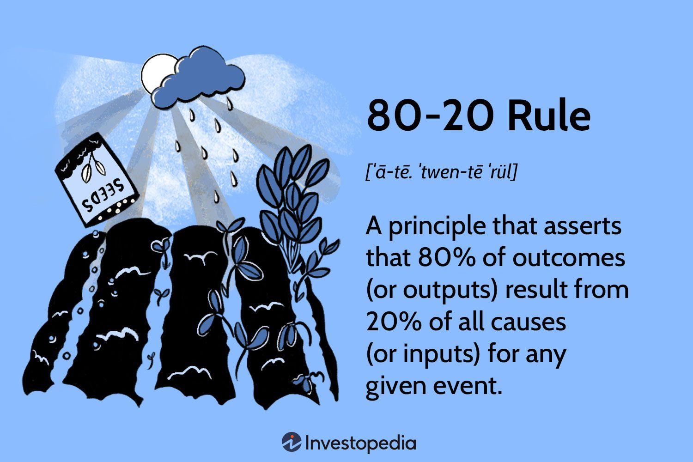
Paretovo pravilo
20% truda može donijeti 80% rezultata = svaki zadatak je jednako vrijedan
Potrebno je fokusirati se na one aktivnosti koje imaju najveći utjecaj

Slide 7
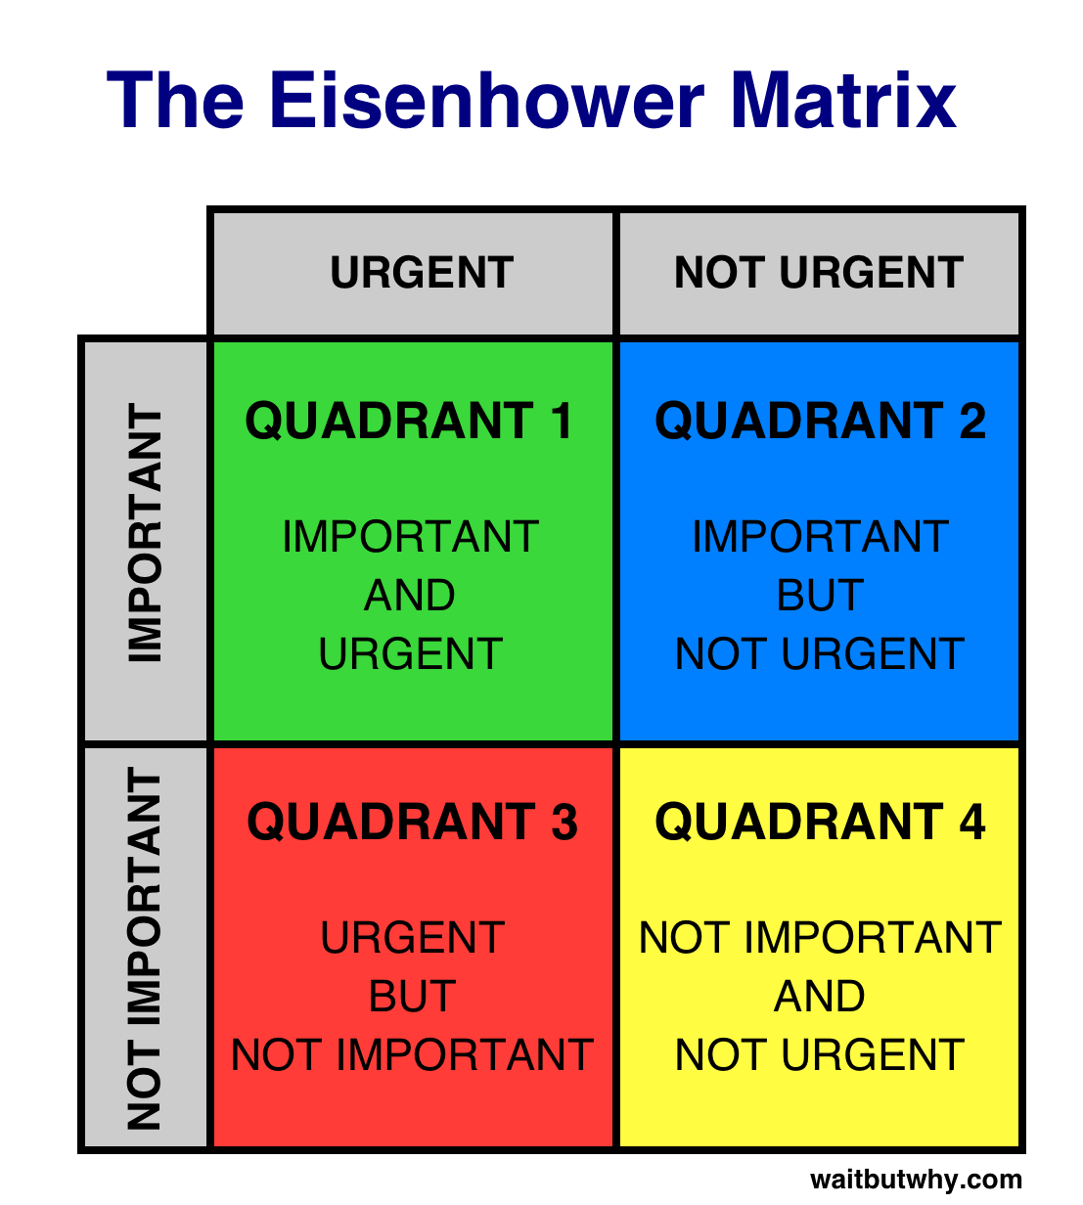

Slide 8
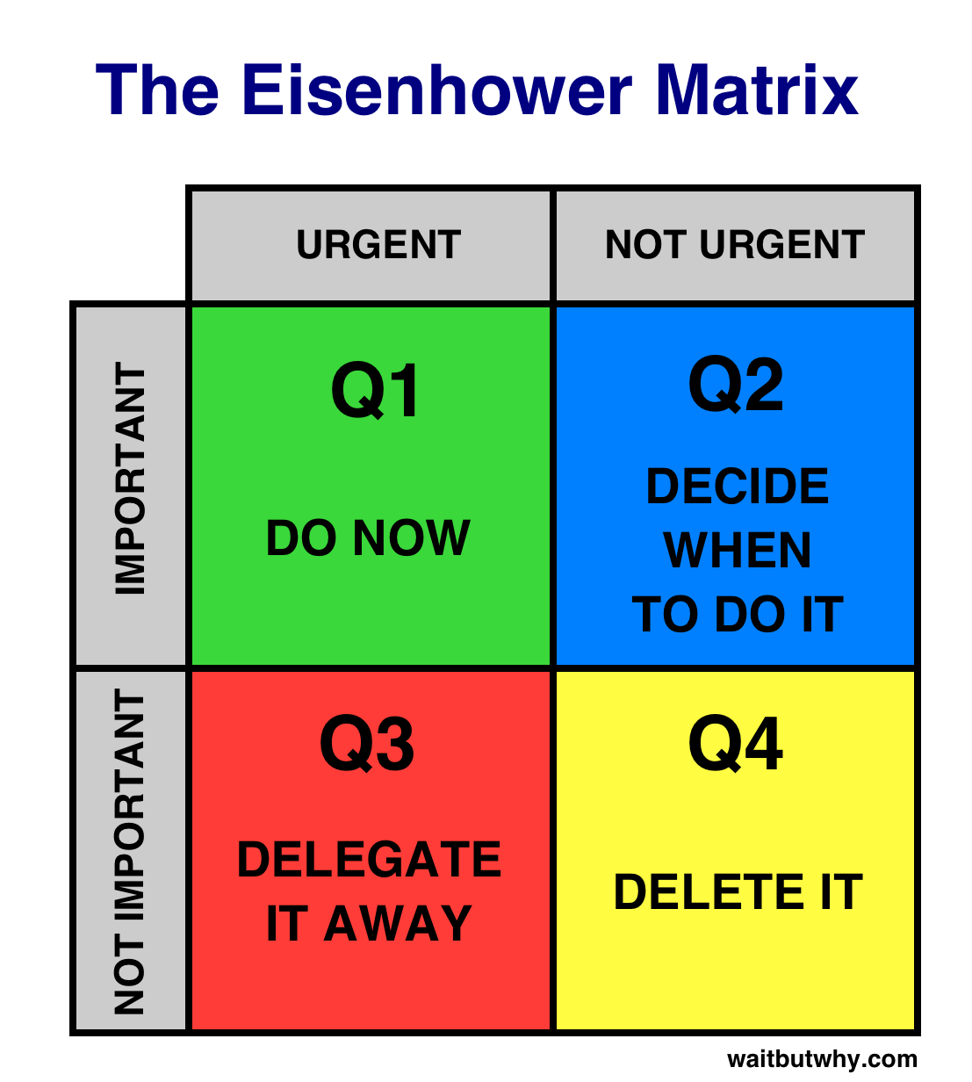

Slide 9
Važnost Eisenhowerove matrice
Kategoriziranje zadataka prema njihovoj hitnosti i važnosti pomaže da brzo donesemo odluke u vezi s time što treba raditi prvo
Razlikovanje hitnog od važnog: telefonski poziv koji nije presudan za neke dugoročne ciljeve
Prevencija stresa i preopterećenja: ako stalno reagiramo na hitne stvari, možemo se osjećati preopterećeno
Efikasnije upravljanje vremenom
Delegiranje i eliminiranje: neproduktivne aktivnosti poput previše vremena na društvenim mrežama

Slide 10
Ako želimo poboljšati svoje trošenje „vremenskih bodova”, prvi korak je naučiti vidjeti svijet kroz kristalno jasnu Eisenhowerovu matricu—što znači otresti se svih zabluda. Moramo razviti dobro promišljene definicije hitnog i važnog, koje će biti različite za svakoga i zahtijevaju duboko pronicanje u krajnje osobno pitanje: „Što mi je najvažnije (u ovoj fazi života)?”

Slide 11
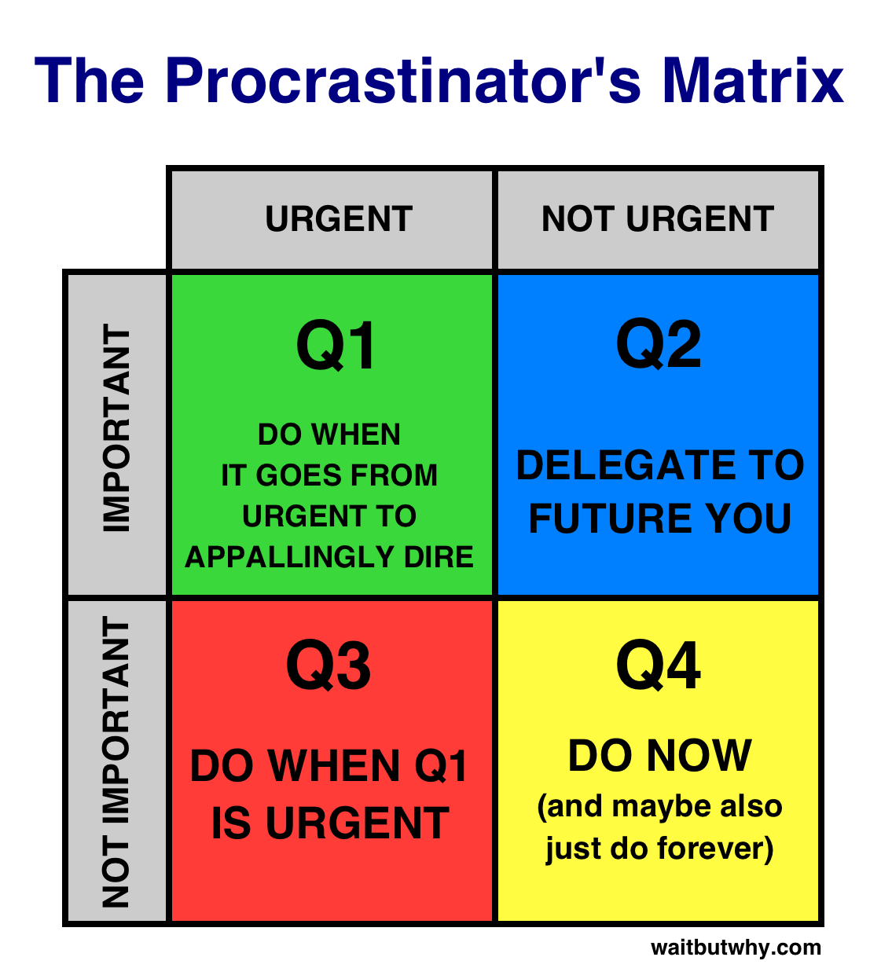

Slide 12
U kontekstu studentskog života:
Kvadrant I: Pisanje domaćih zadaća pred kraj roka ili pripremanje za ispit koji je prekosutra.
Kvadrant II: Redovito učenje, rad na dugoročnim projektima, planiranje karijere.
Kvadrant III: Telefonski pozivi, distrakcije, društveni pritisci…
Kvadrant IV: Gubljenje vremena na društvenim mrežama, Netflixu, videoigrama...

Slide 13
Određivanje prioriteta
Poredajte zadatke po važnosti
Poredajte zadatke prema složenosti
Odredite vrijeme potrebno za izvršenje zadatka
Razdvojite složene zadatke na podzadatke
Trebate planirati sve u vezi svojeg školovanja
Ostanite fleksibilni

Slide 14
Važni zadaci su stvari koje doprinose našoj dugoročnoj misiji, vrijednostima i ciljevima.
~Brat McKay

Slide 15
Planiranje

Slide 16
Kako biste bili sigurni da vam je obrazovanje zaista prioritet, blokirajte vrijeme tijekom tjedna koje ćete posvetiti nastavi i učenju. Tijekom semestra planirajte sljedeće blokirane termine:
Blokirajte vrijeme za predavanja i vježbe
Blokirajte vrijeme za čitanje za svako predavanje i vježbe
Odvojite vrijeme za pregled bilješki/podcrtanog/izradu domaće zadaće.
Blokirajte vrijeme druge važne zadatke (npr. vježbanje)
Notes:
https://www.artofmanliness.com/character/knowledge-of-men/ace-your-exams-study-tactics-of-the-successful-gentleman-scholar/

Slide 17
Planirajte tjedno
Planirajte više dana unaprijed, barem tjedno
Slobodne dane iskoristite za učenje
Budite svjesni: danima kada imate nastavu, bit ćete umorni. Planirajte više učenja slobodnim danima.
Odmor (45+15, 50+10, 80+10)
Slične zadatke grupirajte zajedno
Neki ljudi na početku (dana, tjedna) rade lakše zadatke

Slide 18
Složeni i zahtjevni zadaci
Složene i zahtjevne zadatke stavite na početak tjedna
Zahtjevne zadatke, poput učenja, treba obavljati u doba dana kada dostižete svoju „mentalnu oštrinu”.

Slide 19
Optimizirajte i pregledavajte svoj plan
Ponovno rasporedite obveze (i pregledajte što je uzrok kašnjenja kako biste naučili za buduće planiranje)
Praćenje vremena će vam dati uvid u ono što vam oduzima vrijeme
Pregledavajte svoj dan (refleksija)
Mjerite svoje vrijeme dok obavljate određenu aktivnost

Slide 20

Trebate dan odmora ☺
Notes:
People sometimes procrastinate as an act of rebellion, either in general or against some form of control (e.g., against an authority figure), by postponing a task that they resent being given.
For example, an office worker might procrastinate on an assignment that they got at work, because they dislike their boss, and because they resent the fact that their boss sets their deadlines for them.

Slide 21
Svaki zadatak možete
Riješititi sada
Riješiti kasnije
Obrisati
;)

Slide 22

Pogledajmo video
https://www.youtube.com/watch?v=8KkKuTCFvzI

Slide 23
Pitanja za raspravu
Koji spomenuti faktori najviše doprinose sreći i zdravlju?
Na koje sve načine bliski odnosi utječu na naš osjećaj sreće?
Kako moderan način života utječe na održavanje bliskih odnosa?
Kako možemo primijeniti lekcije iz ovog istraživanja na naš svakodnevni život?

Slide 24
Dodatno čitanje/gledanje
https://betterhumans.pub/day-tracking-can-reveal-the-truth-about-your-productivity-57093ae74596
https://www.huffpost.com/entry/the-30-second-habit-that-_b_4808632

Slide 25
Uputa za predaju zadaće
Svaki par izrađuje jedan word dokument
U word dokumentu se treba vidjeti popis prioriteta i tjedni raspored za svakog studenta
Na kraju zadaće potrebno je opisati:
A) Zašto je važno postavljati prioritete?
B) Kako vam planiranje vremena može pomoći da učinkovitije obavljate svoje studentske obveze?
- 2000 znakova s razmacima!
Zadaća nosi 10 bodova

Slide 26
Uputa za predaju zadaće
Zadaća se radi u paru (ili troje u grupi)
Rok za predaju zadaće je dva tjedna nakon održanih vježbi
– svaka grupa dobiva svoj termin
Zadaću šaljete u word dokumentu u kojem je obrazac za zadaću
Na početak naziva datoteke stavljate Prezime-Prezime.
Primjer: vaša zadaća treba imati naziv Horvat-Jurić 01_zadaća.docx.
Ako su zadaću u paru pisali studenti Horvat i Jurić, naziv datoteke je Horvat-Jurić 02_zadaća.docx.
Datoteku poslati kao privitak. Ne kao link na Sharepoint ili neki drugi servis.
Zadaću šaljete na mail jasenka.begic@algebra.hr (jedan student šalje, s drugim studentom u cc)

Slide 27
Uputa za predaju zadaće
Nije dozvoljeno naknadno slanje zadaća
Zadaće moraju imati ispravan naziv datoteke te pristići u kratkom i jasnom mailu, s potpisom studenta
Poslati sa službenog @algebra.hr maila, ne privatnog
Mail mora imati subject i puni tekst poruke
Nepotpune i neispravne zadaće neće se prihvatiti
Komentari na zadaće bit će dostavljeni u najkraćem mogućem roku

Slide 28
Hvala! Pitanja?

